Slide 1
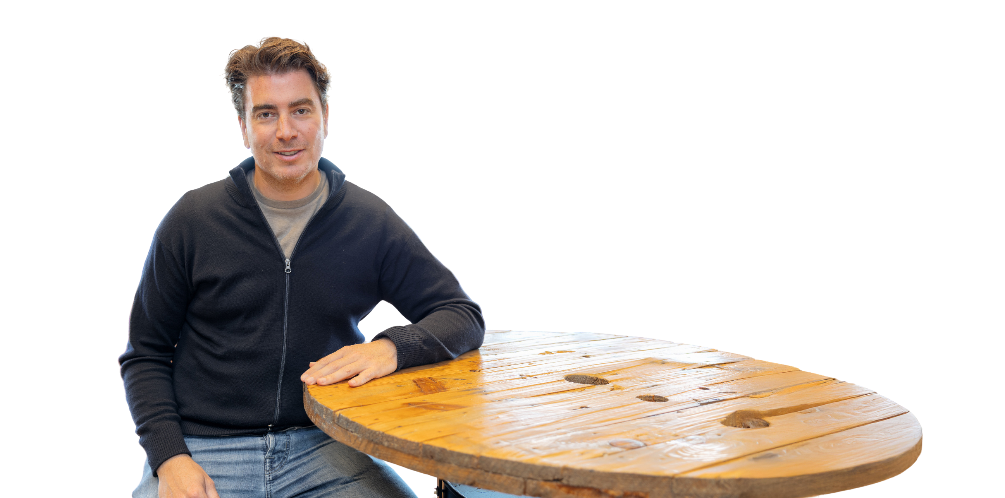
Groei is
Jasper Meerding
van vallen naar bouwen. Mijn ondernemersreis
geen
toeval
DOOR
JASPER MEERDING

Slide 2
MEER OMZET?
Groei?
MEER MENSEN?
MEER KLANTEN?
OF...

Slide 3
Jasper Meerding
hoe je omgaat met tegenslag

Slide 4
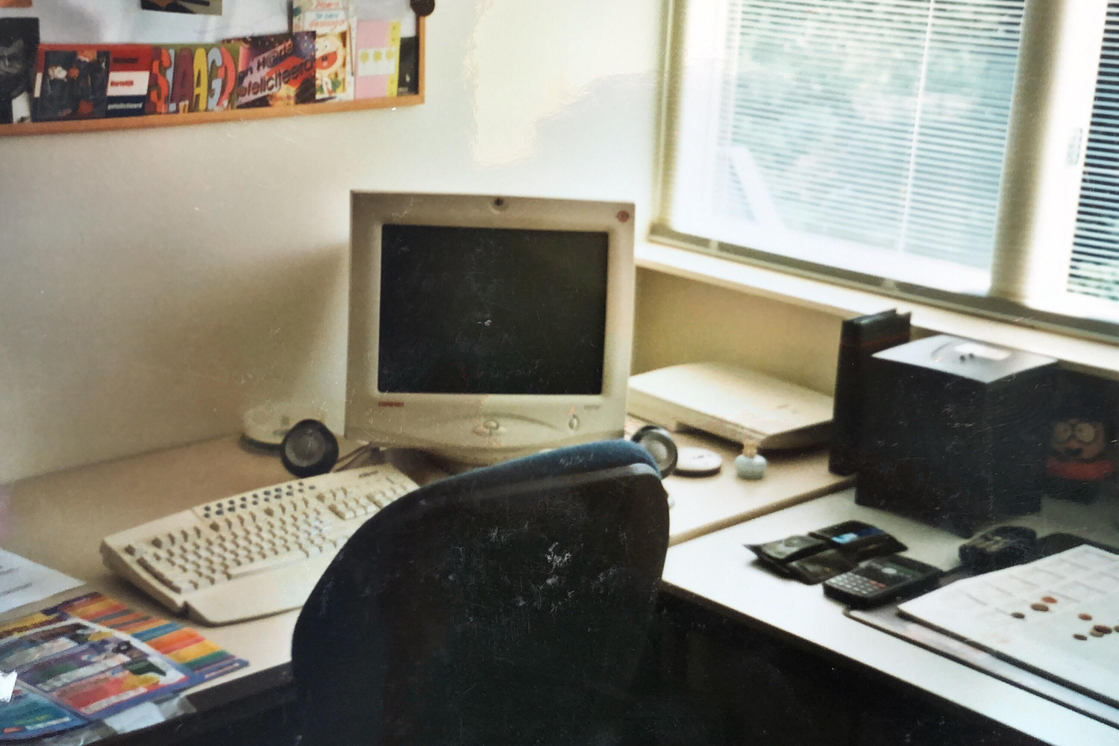
jong gedaan...
Jasper Meerding
  Jong begonnen
  Ambitie > kennis
  Hard werken = oplossing (dacht ik)
IS OUD GELEERD...?

Slide 5

De realiteit
  Verkeerde hires
  Klanten kwijt
  Cashflow stress
  Foute beslissingen

Slide 6

hier stoppen veel ondernemers
Stoppen
veranderen

Slide 7
Jasper Meerding
Mijn bedrijf groeide niet... omdat ik niet groeide.

Slide 8
Echte groei
07
Jasper Meerding
LEIDERSCHAP
STRUCTUUR
VERANTWOORDELIJKHEID
ZELFINZICHT

Slide 9
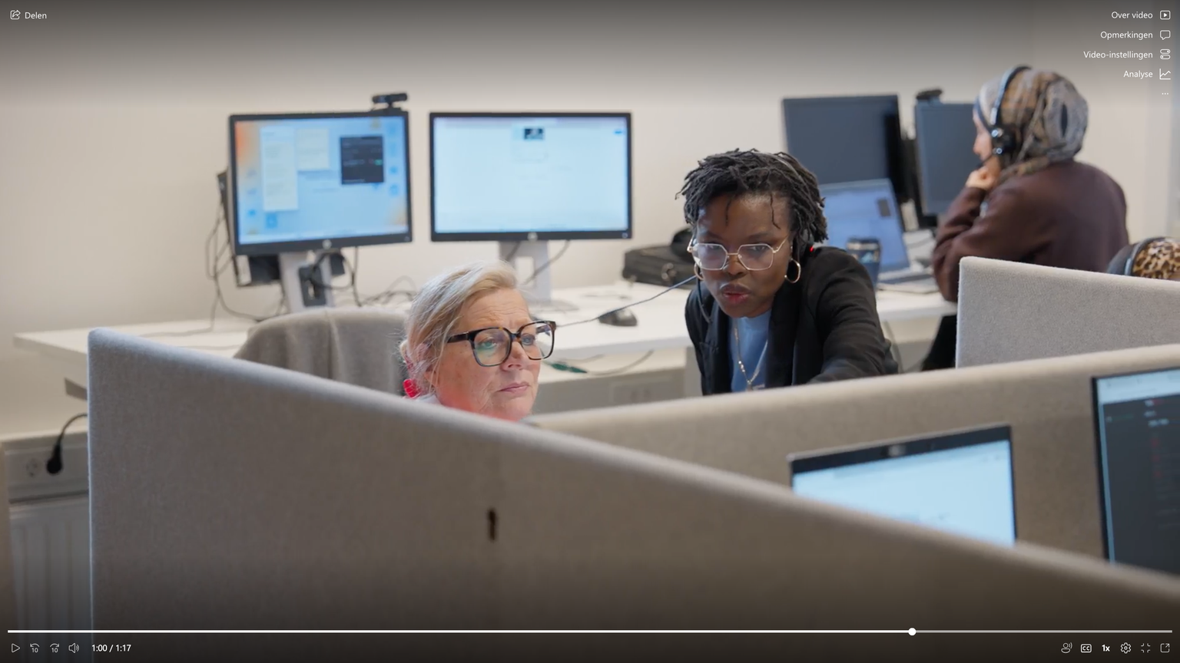
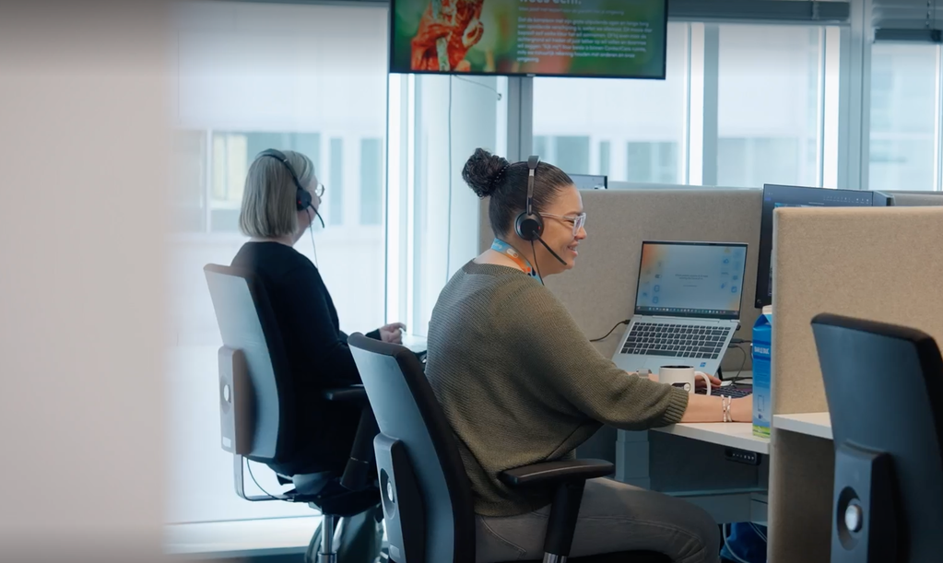



Callcenter → mijn platform
Jasper Meerding
  Klantcontact als infrastructuur
  Schaalbaar
  Internationaal (Suriname)
  www.contactcare.nl

Slide 10
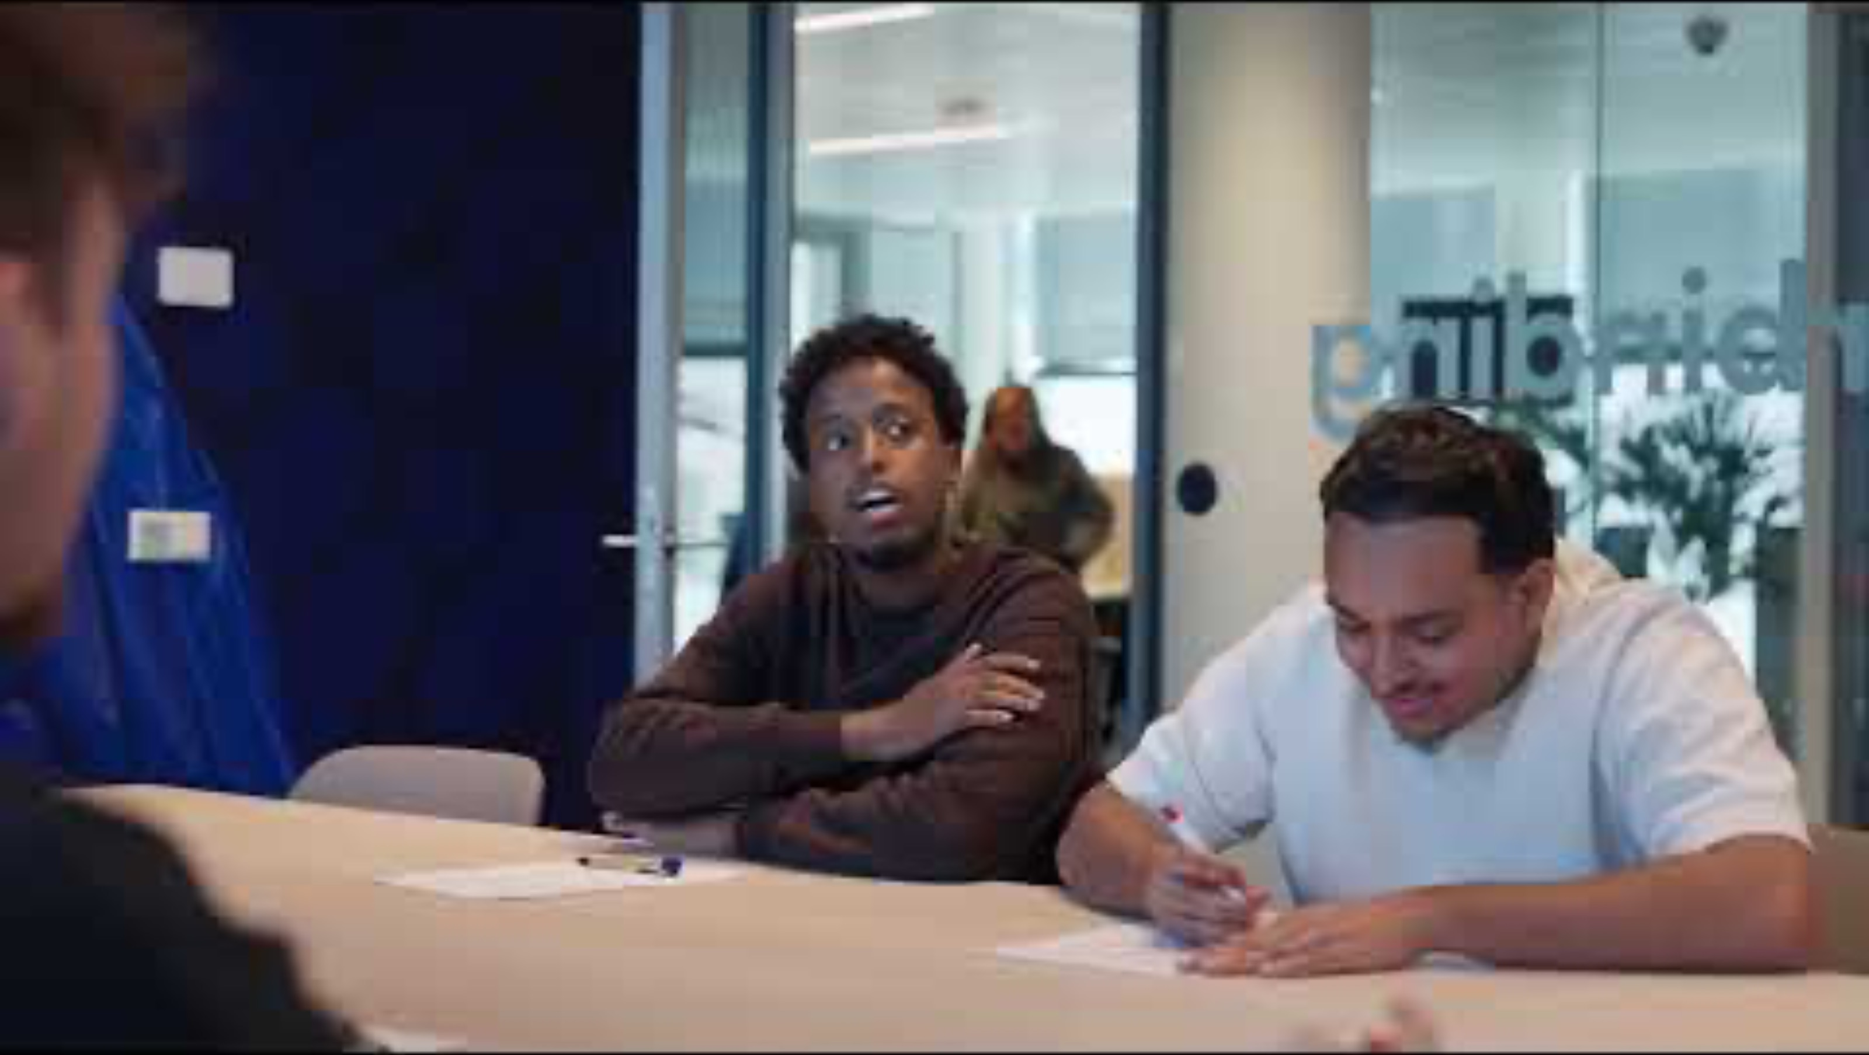

Slide 11

Next steps
Jasper meerding
vavox.
  Nieuw platform
  Nieuwe markten
  Meertaligheid
  Schaal zonder complexiteit
  www.vavox.nl

Slide 12
Jasper Meerding
Groei is
geen toeval
  Je gaat fouten maken
  Je gaat twijfelen
  Je gaat moeten veranderen

Slide 13
07
Jasper Meerding
Groei is jouw keuze
elke dag opnieuw

